Slide 1
Financování důchodového systému
Robert Jahoda

Slide 2
Trocha teorie členění
existuje celá řada členění, např.:
  osobní rozsah (všichni, výdělečně činní, trvalý pobyt, určité skupiny)
  účast osob (dobrovolná, povinná)
  rozsah státní garance
  podoba a rozsah solidarity (příjmová – intragenerační a mezi(inter)generační)
  daňové zvýhodnění (je/není, zvýhodnění příspěvků nebo dávek – jedná se o odložený příjem)
  správa (státní, veřejná, soukromá)

Slide 3
Trocha teorie členění (2)
důležitými aspekty pro členění jsou:
  vztah mezi příspěvkem a dávkou
  způsob financování
    rozdíl - důchodové zabezpečení X pojištění
    rozdíl – fondové X kapitálové financování

Slide 4
CORE Trocha teorie členění (3)
matice:
  vztah mezi příspěvkem a dávkou
  způsob financování
 |  | vztah mezi příspěvkem a dávkou
 |  | DB | DC
způsob financování | průběžné
 | fondové

Slide 5
CORE DB PAYG
důchody + administrativa = počet EA * průměrný vyměřovací základ * příspěvková sazba
VÝHODY
příjmová solidarita
rizika nese stát
nízké administrativní náklady (marketing)
indexace automatická (= odolný vůči inflaci)
NEVÝHODY
citlivost na demografické změny
náchylnost k politickým zásahům
nízká motivace (slabá vazba příspěvek dávka)
obtížnost změny zralého systému
negativní dopad krize

Slide 6
CORE DC FONDY
(příspěvky + zhodnocení)/naděje na dožití = důchod + administrativa
VÝHODY
vyšší zásluhovost
preference jednotlivců
průhlednost, transparentnost
konkurence = vyšší kvalita služeb
vyšší odolnost (?) vůči demografickým rizikům
NEVÝHODY
rizika nesou účastníci
obtížná předvídatelnost dávek
solidarita je potlačena
vyšší náklady na administrativu
finančně náročný přechod
rizika inflace
rizika politických turbulencí
vliv ekonomických poklesů

Slide 7
NDC
(“příspěvky + zhodnocení“)/naděje na dožití = důchod + administrativa
VÝHODY
vazba příspěvek dávka
vhodný v případě málo rozvinutého kapitálového trhu
snadný přechod oběma směry
trh práce
NEVÝHODY
není to příliš složité pro občana?
(odtržení příjmové a výdajové strany - absorpce demografických změn)
náročné na vstupní data a fungování IS
vměšování politiky

Slide 8
DB fondový
vyskytuje se zřídka (historie)
zaměstnanecké penzijní plány

Slide 9
A realita?
Modelové systémy se nevyskytují, vždy jde o kombinaci více modelů
Dokonce i jednotlivé modely mohou být ovlivněny principy, které jim jsou jinak cizí
Doporučení Světové banky – třípilířový model
  0. pilíř – rodina a známí
  1a + 1b pilíř – rovná dávka (nebo forma SA) + PAYG DB nebo NDC
  2a + 2b pilíř – povinné spoření (provázané nebo neprovázané se zaměstnavatelem)
  3. pilíř – dobrovolné spoření (pojištění) s podporou státu (a více méně s garancí)
  4. pilíř – dobrovolné spoření (pojištění) bez podpory státu (a bez garance)

Slide 10
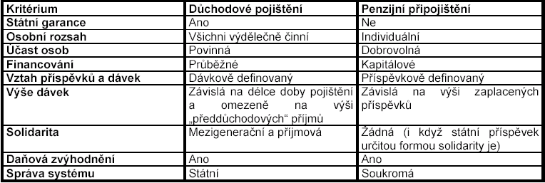
Český důchodový systém charakteristika (do 2012 + od 2016)
(Doplňkové penzijní spoření)

Slide 11
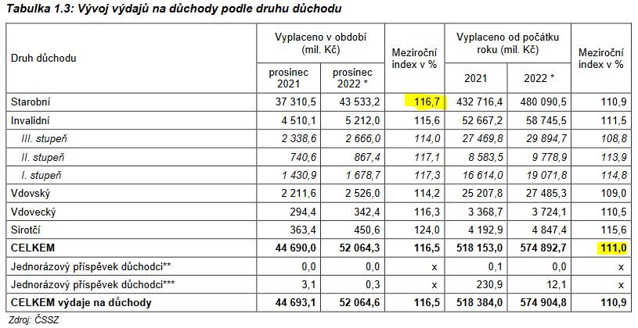
První pilíř
Výdaje na důchodový systém
Proč v lednu 2023 rostou meziročně výdaje o 20.4 %?
Notes:
První pilíř většinou bývá financován metodou průběžného financování. Financování je založeno na solidaritě mezi generacemi, kdy dnes vyplácené penze jsou hrazeny z příspěvků dnešních aktivních (výdělečně činných) občanů. Jejích nárok na penzi by měl být na oplátku po uplynutí příslušné doby financován z příspěvků pozdějších generací, a tak v zásadě nezávisí na objemu příspěvků, které jednotlivec během svého produktivního věku skutečně odvedl.
Osoba doborovolně účastna= osoba vedena v evidenci úřadu práce jako uchazeče o zaměstnání nad rámec rozsahu této doby započítávané ze zákona; osoba soustavně připravující se na budoucí povolání studiem na SS, VOŠ nebo VŠ v ČR nad rámec prvních 6 let tohoto studia po dosažení věku 18 let; osoba vykonávající dlouhodobou dobrovolnickou službu na základě smlouvy, osoba která pracuje v ČR ve prospěch zahraničního zaměstnavatele (od 1.1.2009), osoba výdělečně činná v cizině (osoba má pracovní poměr, je členem družstva anebo je osoba samostatně výdělečně činná)
11

Slide 12
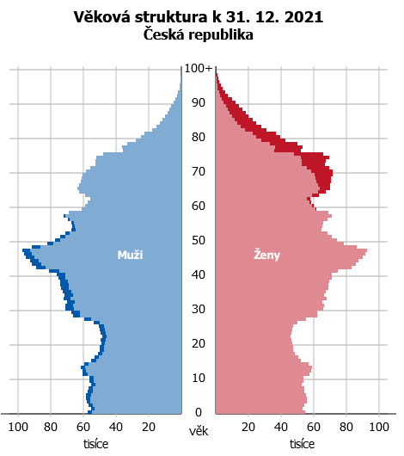
CORE
CS: Jaký je vliv demografie?
Čeho si na animaci všímat:
  Demografických vln a čím jsou podmíněné
  Změn demografického chování
  Vývoj podílu skupiny 65+
    1950→1970→1989→2022→2032→2042→2052→2059
Jaký je dopad demografie na důchodový účet?
  Podíl 65+ versus demografická závislost systému

Slide 13
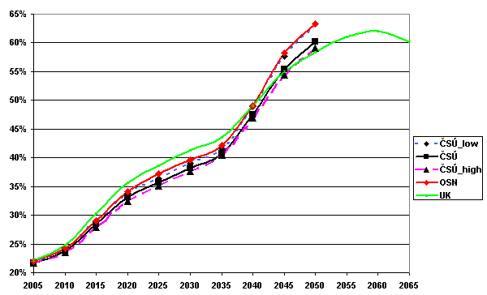
Vývoj (demografické) míry závislosti (65+/20-64) (data 2005, 2009 nová proj.)

Slide 14


CS:DB PAYG – finance v pozadí
důchody + administrativa = počet EA * průměrný vyměřovací základ * příspěvková sazba

Slide 15
CS:DB PAYG – finance v pozadí
důchody + administrativa = počet EA * průměrný vyměřovací základ * příspěvková sazba
S1: abstrahujme od admin; předpokládejme stejnou demografii: (D1 = D0 a A1 = A0)
D0 x ØB0 = A0 x ØZ0 x r0
D0 x ØB0 x (1+i1) = A0 x ØZ0 x (1+w1) x r0
S2: uvolněme předpoklad demografie:
(D0 - ZD1) x ØB0 x (1+i1) + ND1 x ØB1 = [(A0 - ND1) x ØZ0 x (1+w1) + NA1 x ØZ1 ] x r0
KDE:
D0 je počet důchodců
ØB0 je průměrný důchod
A0 je počet ekonomicky aktivních
ØZ0 je průměrný vyměřovací základ
i1 a w1 je růst důchodu/mzdy
r0 je příspěvková sazba
ZD1 je počet zemřelých
ND1 je počet nových důchodců
NA1 je počet nových ekonomicky aktivních
CO SE STANE, KDYŽ (7 případů) …
„nastoupí“ demografická vlna / přijde COVID
„nastoupí“ migrační vlna
roste ekonomika → roste reálná mzda
ekonomika jde do recese (+ zpoždění indikátorů)
inflace výrazně vyšší než růst mezd
provedou se reformy (SRA, Z (OSVČ), B, r)
ohlásí se reformy (SRA, Z (OSVČ), B, r)

Slide 16
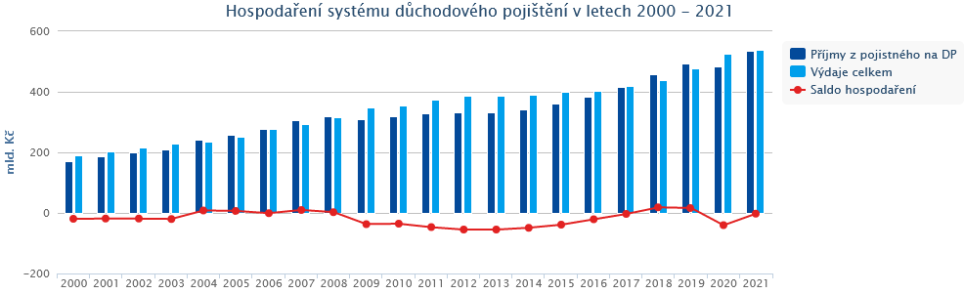
https://www.mfcr.cz/cs/verejny-sektor/statni-rozpocet/hospodareni-systemu-duchodoveho-pojisten

Slide 17
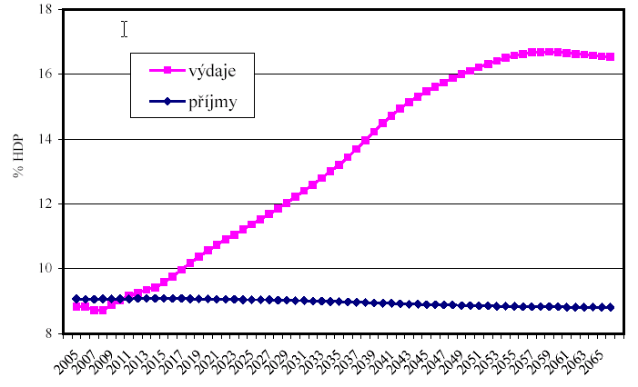
CORE
Příjmy a výdaje pojistného – žádná reforma (rok 2004)

Slide 18
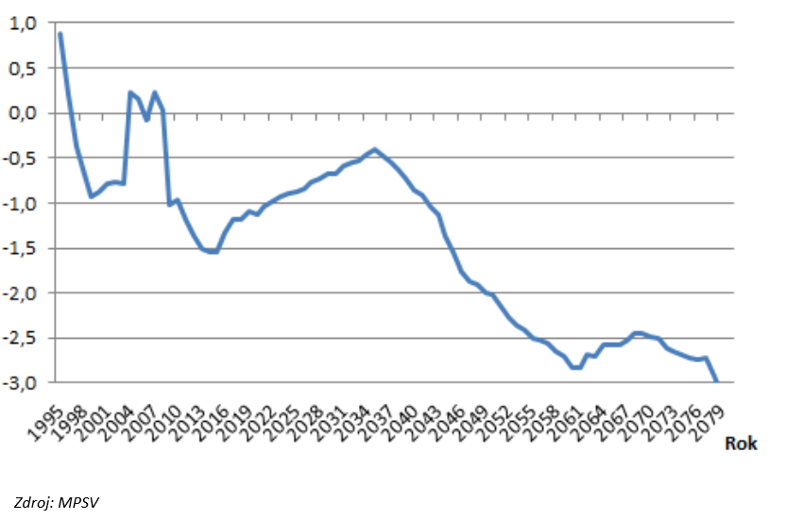
Saldo důchodového účtu v % HDP (rok 2012)
(MPSV, 2012, str. 83)

Slide 19
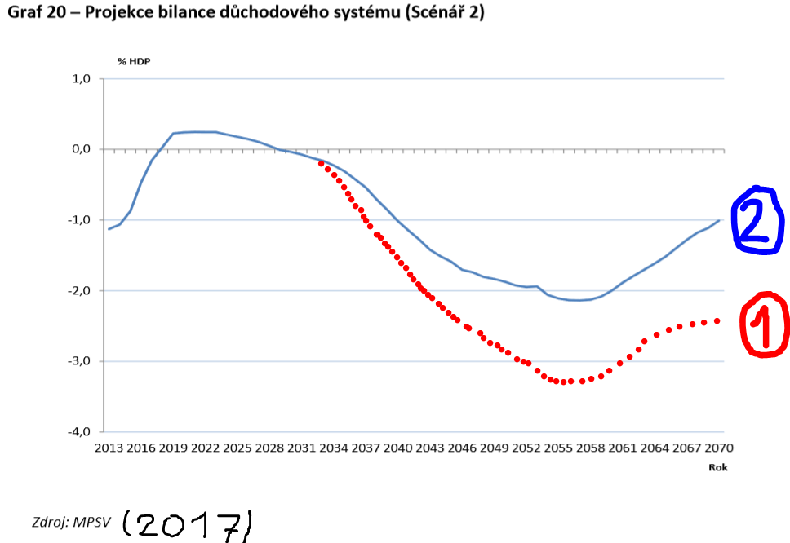

Slide 20
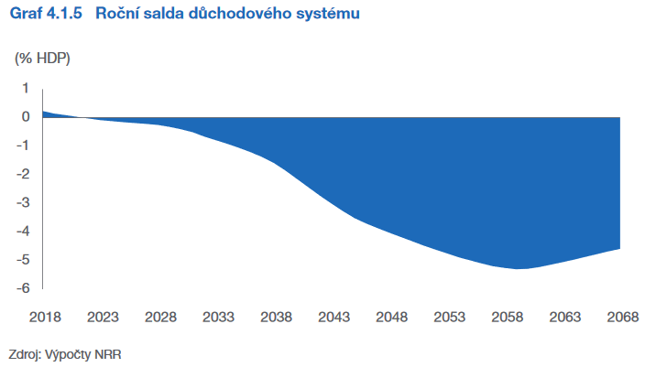
Národní rozpočtová rada (2018)

Slide 21
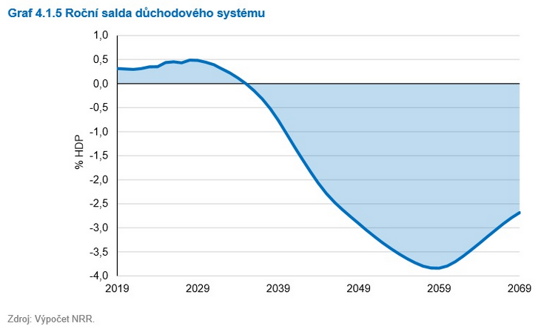
CORE
Národní rozpočtová rada (2019)

Slide 22
CORE dávka z DB PAYG (2022)
základní výměra – 3900 Kč (10 % AW)
procentní výměra, odvozená z dosahovaných výdělků a délky doby pojištění:
  Do 1. RH (17 121 Kč – 44 % AW) se počítá plně částka OVZ, nad 1. RH do 2. RH (155 644 Kč – 400 % AW) se OVZ počítá pouze z 26 %, nad 2. RH se nepřihlíží
  Rozhodnutí Ústavního soudu (16.4.2010) → „malá důchodová reforma“ z 2011

Slide 23
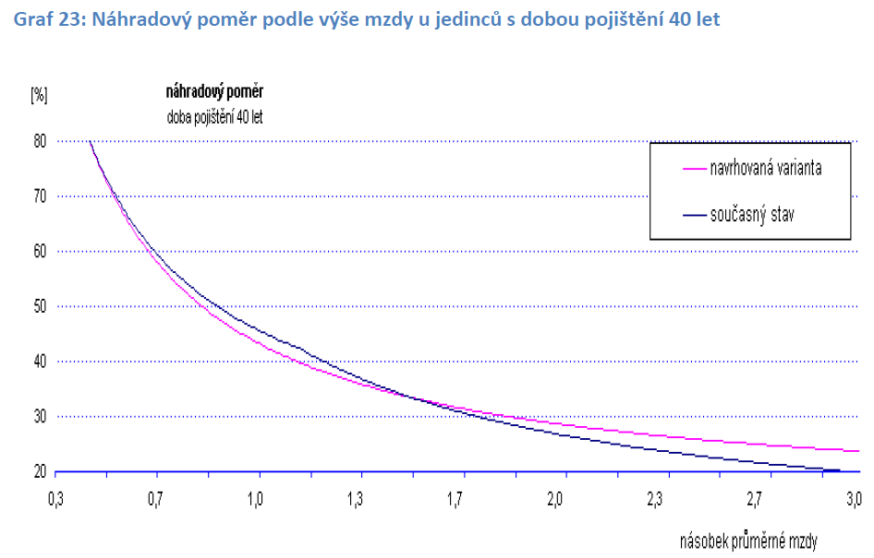
Reakce na Ústavní soud (2011)

Slide 24
Druhý pilíř
Důchodové spoření (institut dědění), dobrovolná volba
3 % vyvázaná sazba + 2 % navýšení
snížení akruálního faktoru u prvního pilíře z 1,5 % na 1,2 %
zaveden 2013, funkční do konce 2015, 2016 zrušen (Důchodová komise)
Vzhledem k nastavení reformy → malý zájem
(2 % pojištěnců) a malý („negativní“) dopad do VEFI

Slide 25
Třetí pilíř
penzijní připojištění → doplňkové penzijní spoření (transformační a účastnické fondy → oddělení majetku účastníků)
velká podpora státu
  přímá podpora
  daňové úlevy přispěvateli, zaměstnanci a zaměstnavateli
  bez podpory zanedbatelné zhodnocení
výběrová fáze
  převládá jednorázový výběr, odstupné, termínový výběr a doživotní anuita
  možnost čerpat předdůchod (forma termínového výběru) s jinými výhodami
cca 2/3 cílové populace (věková podmíněnost); jen ¼ zaměstnavatelů
otevřené otázky (špatné otázky → špatné odpovědi):
  transformace do zaměstnaneckých schémat?
  jak posílit anuitní výběr?
  jak posílit výnosnost (podporu)?

Slide 26
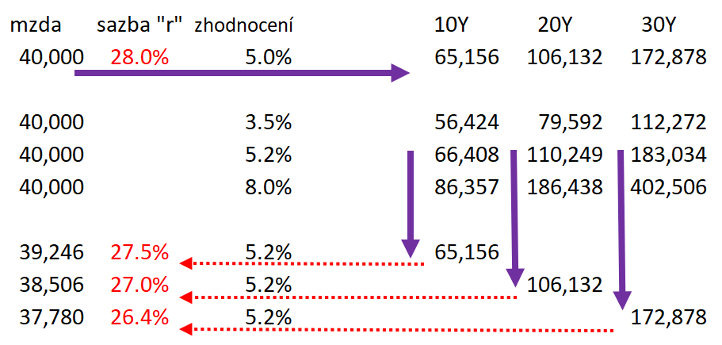
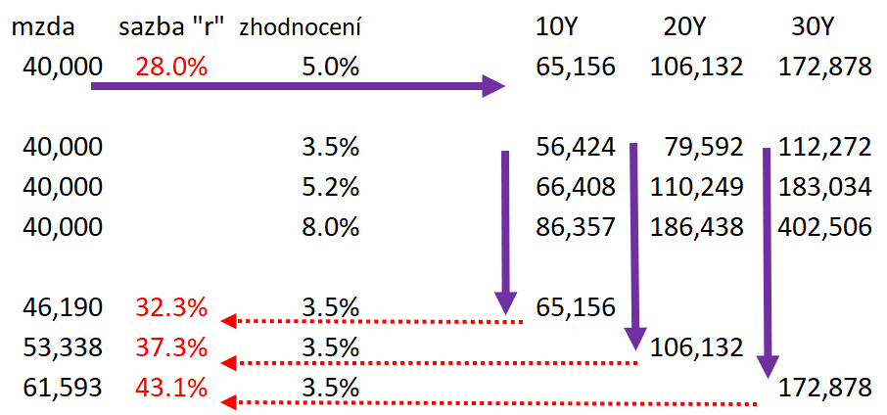
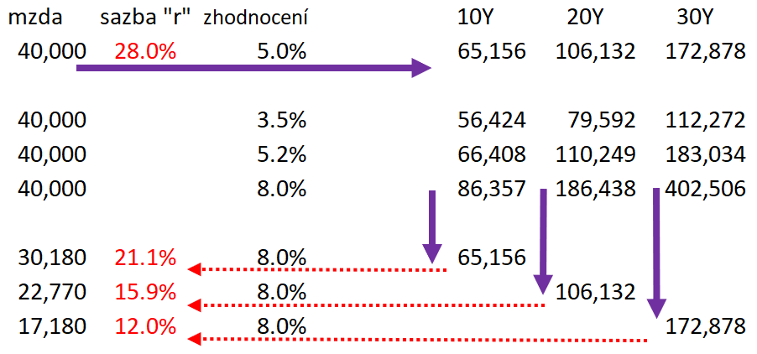
CS: DB PAYG x FDC v ČR
k 31.12.2022 funguje systém DPS v reformované podobě 10 let
  Průměrná inflace – 3.5 % p.a.
  Průměrný růst mezd – 5.0 % p.a.
  Průměrné zhodnocení nejlepšího fondu DPS – 5.2 % p.a.
  Vanguard FTSE All-World UCITS ETF (USD) Accumulating
  Průměrné zhodnocení indexu S&P 500 – 12.4 % p.a. (14.7 %)
srovnání FDC a PAYG - viz tzv. Aaron-Samuelsonovo pravidlo (Samuelson, 1958, Aaron, 1966) : „Ve stavu dlouhodobé rovnováhy je pojistné placené penzijnímu fondu nižší (stejné-vyšší) než pojistné odváděné do průběžného systému, je-li úroková sazba vyšší (stejná-nižší) než součet populačního a mzdového růstu“

Slide 27
Český důchodový systém historie (1)
více MPSV.CZ → Důchodové pojištění → Hlavní změny v důchodovém pojištění
zákon č. 589/1992 Sb., o pojistném na sociální zabezpečení
zákon č. 42/1994 Sb., o penzijním připojištění se státním příspěvkem
zákon č. 155/1995 Sb., o důchodovém pojištění (nabytí účinnosti 1. ledna 1996)
zákon č. 426/2011 Sb., o důchodovém spoření
zákon č. 427/2011 Sb., o doplňkovém penzijním spoření

Slide 28
Český důchodový systém historie (2)
prodlužování věku odchodu do důchodu (2/4) – několikrát novelizováno; poslední úprava 2017
minimální doba pojištění pro nárok z 25 let na 35 let
rozhodného období pro výpočet důchodu: 10 let →
30 let → celoživotní
omezení trvalých vdovských důchodů, revize invalidních důchodů
omezení, či zrušení náhradních dob pojištění
úpravy předčasných a odložených odchodů
možnost souběhu důchodu a EA

Slide 29
Český důchodový systém historie (3)
(2011) revize a zafixování základní výměry důchodu (9 % AW) a redukčních hranic (2015: 44 % AW a 400 % AW)
úpravy systému valorizace
  100% inflace + 1/3 růstu reálné mzdy
  2013-14 snížená valorizace na 1/3 inflace + 1/3 růst reálné mzdy
  dopad krize vede „k chybným očekáváním“ stran valorizace
  (2016-17): (1) 100% + 50 %, (2) min. valorizace 2,7 %, (3) inflace dle CPI důchodců
(2017) úprava zvyšování důchodového věku:
  stop stav na prodlužování: 65 let (2030 – 2037)
  revize v pětiletém cyklu navázána na demografické zprávy → ¼ v důchodu
  chybí automatický mechanismus v revizi

Slide 30
Český důchodový systém historie (4)
(2018+) úpravy
  úpravy systému valorizace (100% inflace + 1/2 růstu reálné mzdy)
  valorizace vyšší, než dává zákon
  jednorázové zvyšování důchodů pro 85+
  jednorázový (13.) důchod
  2023: příspěvek 500 Kč za dítě

Slide 31
CS: simulace důchodu pro OSVČ
2023

Slide 32
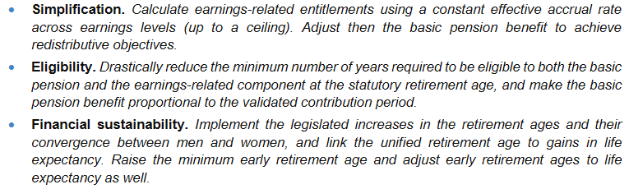
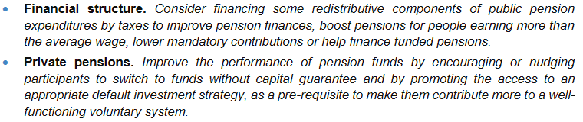
CORE
OECD (2020) Reviews of Pension System
https://read.oecd-ilibrary.org/social-issues-migration-health/oecd-reviews-of-pension-systems-czech-republic_e6387738-en
http://duchodovakomise.cz/wp-content/uploads/2020/11/OECD-Penzijní-přehled-ČR.pdf

Slide 33
CORE
Možnosti reformy českého důchodového systému
PARAMETRICKÁ
zvýšit příjmy (sazba pojistného, odchod do důchodu, nezaměstnanost, pracující důchodci, ženy s dětmi)
snížit výdaje (snížení důchodů, odchod do důchodu, „polštář“ pozůstalostních důchodů)
systém konverguje k rovnému důchodu
SYSTÉMOVÁ
změna systému
  příklon k FDC → drahé
  přechod na NDC → naivní
migrační politika?
propopulační politika?
individuální zabezpečení jako komplement k DB PAYG (2015+)

Slide 34
Děkuji za pozornost

Slide 35
Další zdroje dat
ČSSZ (2020), Statistická ročenka z oblasti důchodového pojištění 2019, ČSSZ, online
OECD (2011), Pensions at a Glance 2011: Retirement-income Systems in OECD and G20 Countries, OECD Publishing. [online/dostupné z ESF]
MPSV (2012) Pojistně matematická zpráva o důchodovém pojištění 2012. [online]
MPSV (2011) Analýza českého důchodového systému. [online] <http://www.mpsv.cz/files/clanky/11969/Analyza.pdf>
Zákony (a důvodové zprávy z Poslanecké sněmovny Parlamentu) [online]
  důchodové spoření (426/2011 Sb.)
  doplňkové penzijní spoření (427/2011 Sb.)
  důchodové pojištění I (220/2011 Sb.)
  důchodové pojištění I (314/2012 Sb.)

